Slide 1

Zájmena tázací
PRONOMES INTERROGATIVOS
SVOBODOVÁ
(2014, str. 132-137)
datum: 4.5.2020

Slide 2
INTEROGATIVA
Zájmena tázací (portugalsky „pronomes interrogativos“, česky také interogativa) jsou zájmena relativně vymezovací VYSKYTUJÍCÍ SE V OTÁZCE
Jsou povahy adjektivní i substantivní a jejich primární funkcí je identifikovat substance nebo jejich vlastnosti jako předmět otázky, tj. požadavku doplnění informace.
K tázacím zájmenům patří quem? que? qual/quais? quanto,-a,-os,-as?

Slide 3

QUEM? /KDO?
QUEM? /KDO? se vztahuje jen k osobám. Pádové vazby vyjadřuje stejným způsobem jako ve funkci vztažného zájmena.
  Quem mora nesta casa?
  Kdo bydlí v tomto domě?
  Com quem vais ao cinema?
  S kým jdeš do kina?
  De quem estão a falar?
  O kom to mluvíte?

Slide 4

QUE?/CO?
QUE?/CO? se vztahuje jen k věcem, stojí-li samostatně nebo se členem nebo ve větě zvané „clivagem“ (o que é que..). Pádové vztahy se vyjadřují stejně jako ve funkci vztažného zájmena.
Que/O que/ O que é que queres? Co chceš?
De que falaram? O čem jste mluvili?
V případě, že se pojí s podstatným jménem, pak má adjektivní význam „jaký, který“, popřípadě „kolik“ a pádové vztahy opět je možno vyjádřit jako ve funkci vztažného zájmena:
Que livro estás a ler? Jakou knihu čteš?
Que cidade vão visitar? Jaké město navštívit?
Com que rapaz falaste? S jakým klukem jsi mluvil:
Que horas são? Kolik je hodin?

Slide 5

QUAL?/QUAIS
Otázka vyžadující odpověď klasifikační. Spona é, são se často vynechává
možnost výběru mezi dvěma nebo více osobami či věcmi
Tím chci říci, že na otázku:
Qual é a profissão dele?
Jaké je jeho zaměstnání?
Odpovíme, ne kvalitativními adjektivy (dobré, zajímavé), ale konkrétním jménem patřícím do sémantické skupiny povolání (lékař, učitel apod).
Rovněž na otázku:
Quais são os teus livros?
Které knihy jsou tvoje?
Odpovíme, ne kvalitativními adjektivy (dobré, zajímavé), ale konkrétním jménem patřícím do sémantické skupiny povolání (Saramagovy knihy, slovníky) anebo můžeme také použít ukazovací zájmeno (tamty, tamhlety).
Qual dos livros é melhor?
Která z těch knih je lepší?
Quais os defeitos do telemóvel
Jaké jsou závady telefonu?

Slide 6
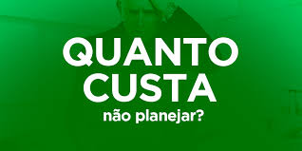
QUANTO?/ QUANTA?/QUANTOS? /QUANTAS?
funkce substantivní
(adjektivní funkce)
Samostatné použití tvaru QUANTO
Quanto é um bilhete de ida e volta?
Kolik stojí zpáteční lístek?
Použití s podstatným jménem – SHODA V RODĚ A ČÍSLE
QUANTO?/ QUANTA?/QUANTOS? /QUANTAS?
Quanto tempo demora a viagem?
Jak dlouho trvá cesta?
Quantos alunos há na turma?
Kolik studentů je ve třídě?

Slide 7



Zvolací věty
Quem me dera ter sucesso!
Kéž bych měla úspěch.
Que pena! Que vergonha!
To je ale škoda. To je ale ostuda!
Quanto nós rimos!
TO jsme se nasmáli!
Quantos livros tens!
Ty máš ale knih!

Slide 8
Další interogativa – někdy se do interogativ zařazují i adverbia como, onde, apod. Přečtěte si a zkuste přeložit.

Slide 9
Další interogativa – někdy se do interogativ zařazují i adverbia como, onde, apod. Přečtěte si a zkuste přeložit.

Slide 10
Tázací zájmena s konstrukcí zvanou „clivagem“= é que
Tázací zájmena jsou často doprovázena zdůrazňovacím výrazem É QUE. Jde o výrazy, kterým se říká „clivagem“. Tato vsuvka se klade před slovesa nebo po podstatném jménu, které doprovází tázací zájmeno:
Onde é que moras?
Kdepak bydlíš?
Como é que te chamas?
Jakpak se jmenuješ?

Slide 11
Clivagem – přečti si a přelož

Slide 12
Cvičení – doplň z nabídky a přelož si a zkontroluj s klíčem
klíč

Slide 13
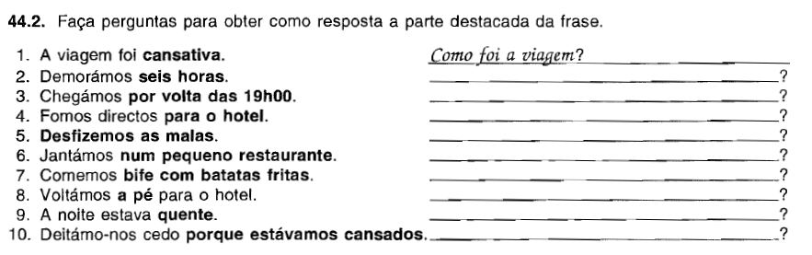
Cvičení – doplň z nabídky a přelož si a zkontroluj s klíčem
klíč

Slide 14
Cvičení – doplň z nabídky a přelož si a zkontroluj s klíčem klíč
klíč

